Slide 1
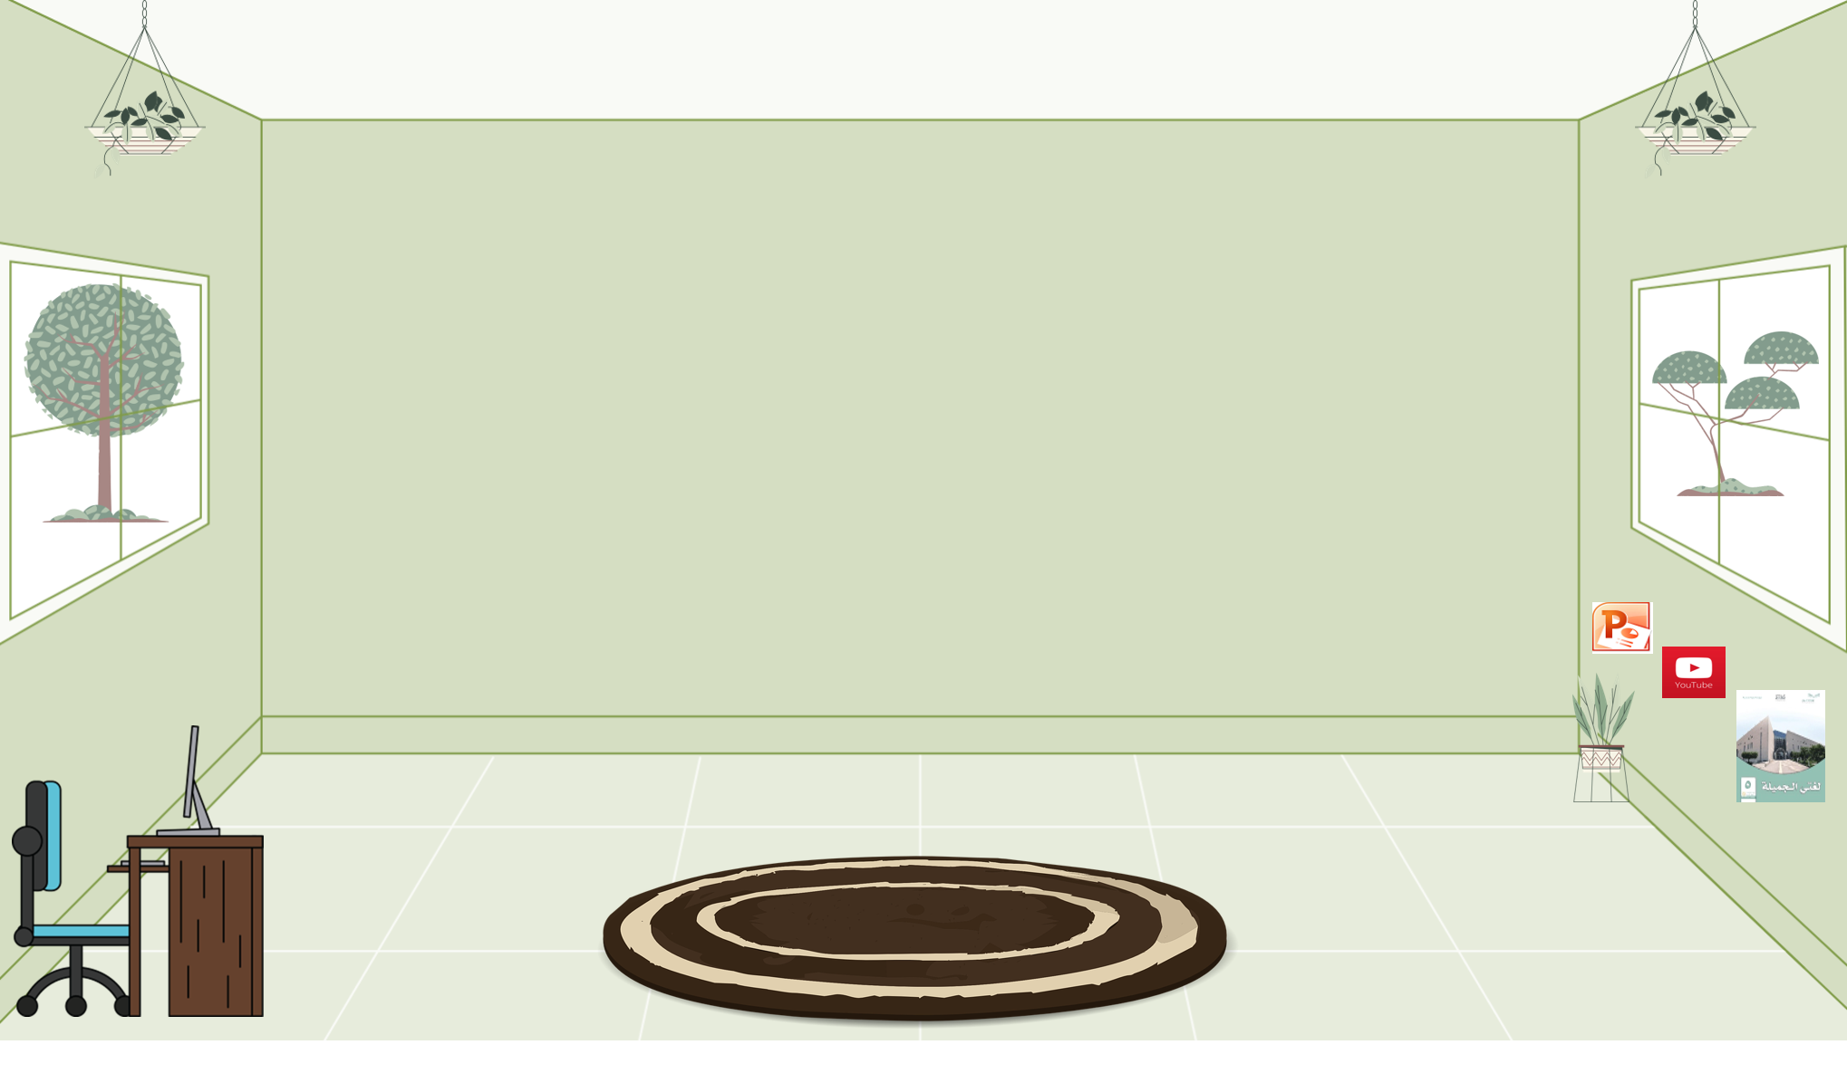
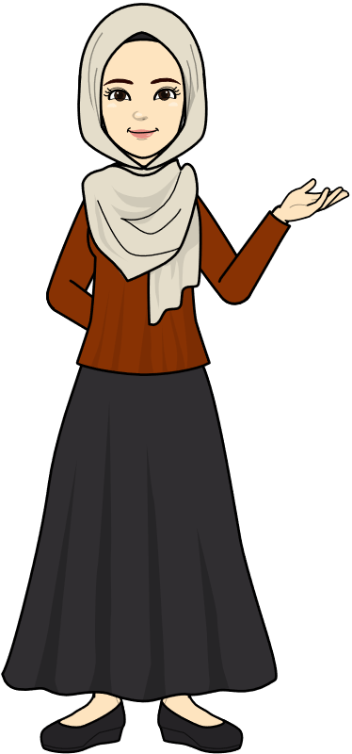
درس اليوم بعنوان:
الفَهْم القِرَائِي
المادة: لغتي الجميلة
الصف: الخامس الابتدائي
التاريخ: ... / 7 / 1442 هـ
بالقراءة يرتقي فكري
اللَّهُمَّ انْفَعْنَا بِمَا عَلَّمْتَنَا, وَعَلِّمْنَا مَا يَنْفَعُنَا, وَزِدْنَا عِلْمًا إِلَى عِلْمِنَا
إعداد وتصميم: ليلى آل جميع

Slide 2
مساء الخير يا وطني

Slide 3
حل الواجبات و إرسالها في الموعد المحدد.
المشاركة و التفاعل أثناء الحصة.
المراجعة اليومية للدروس السابقة.
عدم الكتابة في دردشة الاجتماع إلا بإذن المعلم
إغلاق مكبّر الصوت و عدم فتحه إلا بإذن المعلم.
رفع اليد عند المشاركة و انتظار الموافقة.
الحضور قبل الحصة الدراسية و عدم المغادرة إلا بعد انتهائها.

Slide 5
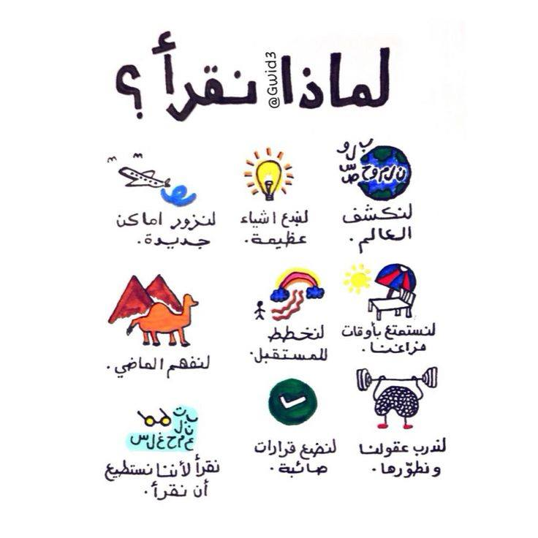
لماذا نقرأ ؟
كيف يجب أن تكون قراءتنا ؟
ما أنواع القراءة ؟
قراءة
إبداعية
قراءة
ناقدة
قراءة
تحليلية
قراءة
حرفية

Slide 6
أهداف الفهم القرائي:
1- القراءة السليمة وفهم المقروء واستيعاب جوانبه واستثمارها.
2- اكتساب مهارة القراءة الصامتة.
3- تكوين ثروة هائلة من المصطلحات اللُّغوية المميزة.
4- تنمية القدرة على التفكير السليم.
5- تنمية روح الخيال والإبداع.

Slide 7
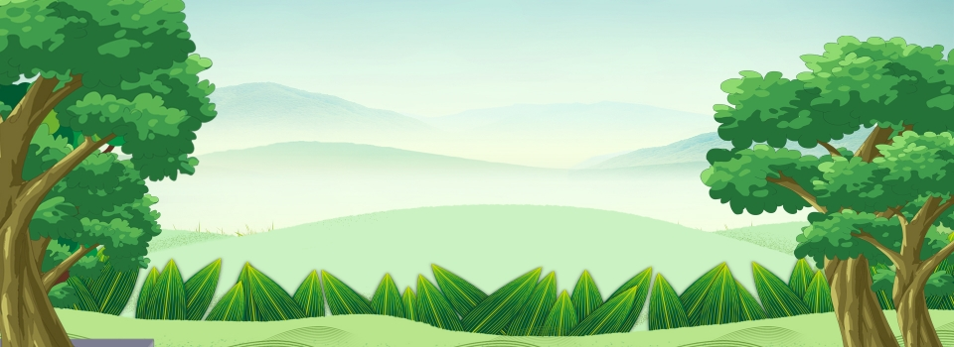
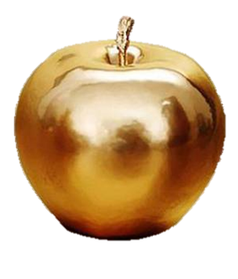
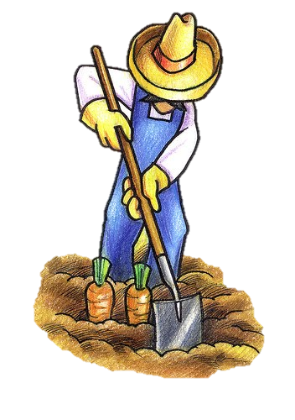
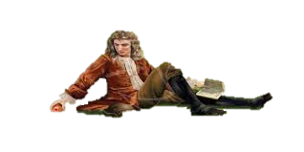
التهيئة الحافزة
مهارة التنبؤ:
طَالِبَتِي المُفَكِرَة: تَأَمَلِي الصُّور التَّاليَة وتنبَأي فِي أَي مَكَان سوف تَدُور الأَحْدِاث ... ؟؟؟

Slide 8
استراتيجية
المرآة المعكوسة
ة ح ف ت ل ا
ة ي ب هـ ذ ل ا
من خلال
المرآة المعكوسة
استنتجي عنوان الدرس

Slide 9
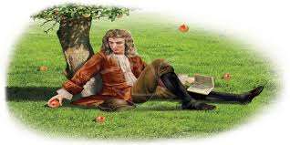
13 / 7 / 1442 هـ
التاريخ
نَصُّ الفِهْم القِرَائِي:
الخميس
اليوم
لغـتـي الجميلة
المادة
الأولى + الثانية + الثالثة
الحصة
التُّفَاحَةُ الذَّهَبِيةُ

Slide 10
أتذكر
القراءة الصامتة :
هي قِراءة سِريَّة تَكون بِواسطة النَّظر لَيس فِيها صَوت ولا هَمس ولا تَحريك للشفَتين
شروط القراءة الصامِتة
عدم الإشارة بِالأصبع على الكلمة المقْرُوءة
إمسَاك قلم الرُّصَاص لتسجيل الملحوظات على هامش النَّص
الالتزام بِالوقتِ المُحدد للقرَاءةِ الصَّامِتة
التَّركيز وفِهم المعنى لأتمكن بعدها مِن الإجابَة عنْ الأسئِلة دون الرُّجُوع إلى النَّص

Slide 11
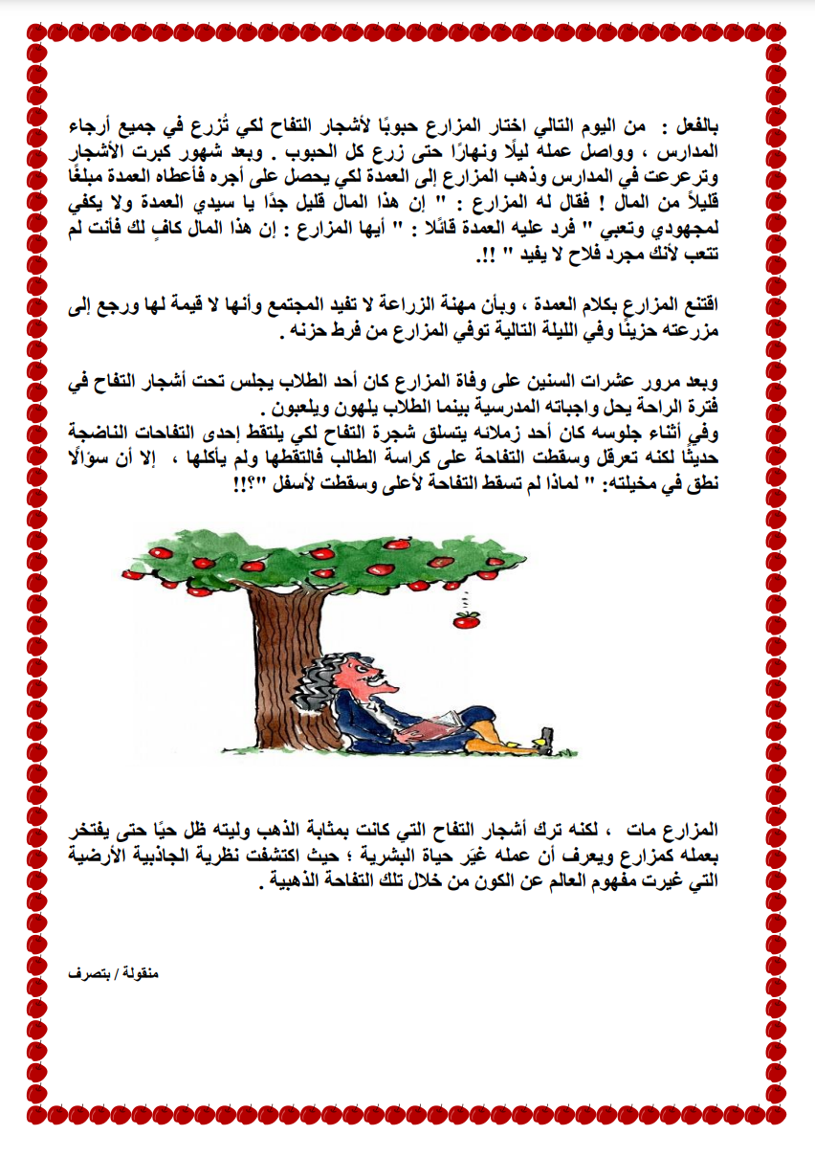
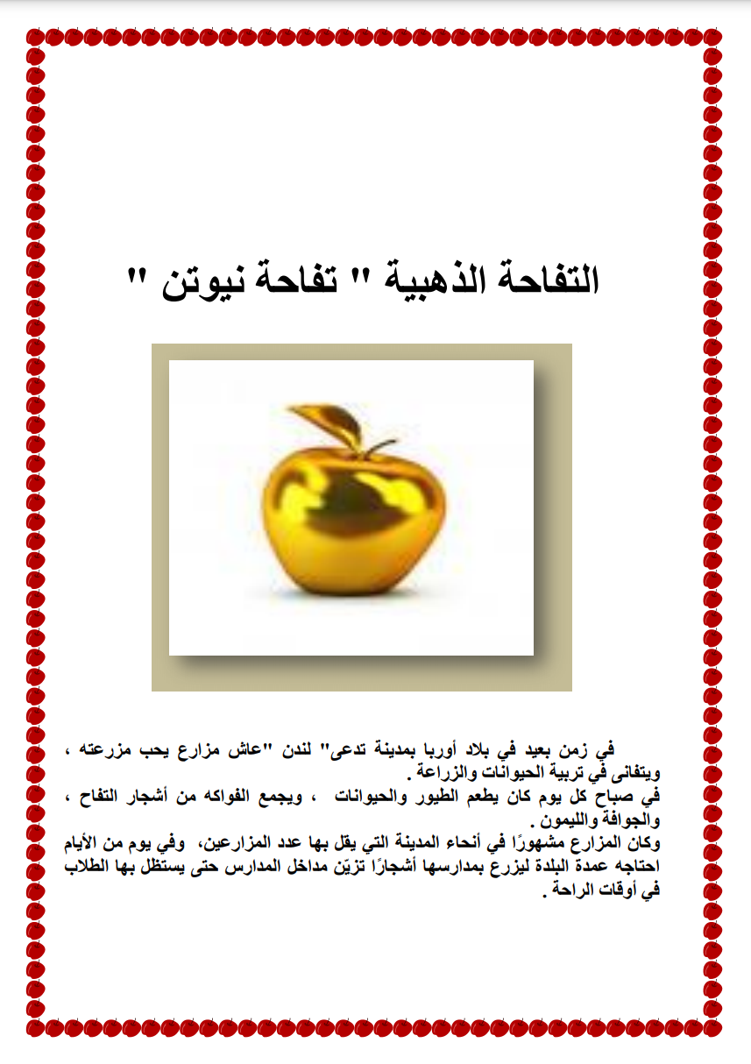
القراءة الصامتة
3 دقائق
القراءة الجهرية
3 دقائق

Slide 12
هيَّا بنا نتناقش معًا أحداث قصتنا لهذا اليوم:
مستويات الفهم القرائي:
1- مستوى الفهم الحرفي.
2- مستوى الفهم الاستنتاجي ( التفسيري ).
3- مستوى الفهم الناقد.
4- مستوى الفهم التذوقي.
5- مستوى الفهم الإبداعي.
5- مستوى الفهم الإبداعي.

Slide 13
1- مستوى الفهم الحرفي.
معلومة إثرائية:
النص الأدبي:
هو كلام يعبر فيه الأديب عن مشاعره، وما يجول بخاطره مثل: القصة والرواية والشعر والخاطرة والمقال والمسرحية والخطب.
النص المعلوماتي:
هو نص يتمكن الكاتب من خلاله توصيل معلومات إلى القارئ مثل: الأخبار والخطاب الرسمي والتقرير والمذكرة.
نوع النص ( التفاحة الذهبية ) * تفاحة نيوتن *:
أ- قصصي ب- مسرحي ج- معلوماتي د- شعري
حدثت أحداث القصة في:
أ- قرية ب- مزرعة ج- مدينة د- غابة
نمت أشجار التفاح التي زرعها المزارع بعد مرور:
أ- شهور ب- سنة ج- أسبوعين د- عشرات السنين

Slide 14
1- مستوى الفهم الحرفي.
معلومة إثرائية:
من طرق التعرف على معنى المفردات:
1- البحث عنها في المعاجم.
2- التعرف عليها من خلال السياق.
3- التعرف عليها من خلال عائلة الكلمة.
4- التعرف عليها من خلال خريطة المفردات.
كلمة ( تعرقل ) تأتي مرادفة لكلمة:
أ- تَصَعَّب ب- تَقَدم ج- تَيَسر د- تُسهل
كان أحد زملائِه يتسلق شجرة التفاح لكي يلتقط إحدى التفاحات الناضجة حديثًأ لكنه تعرقل وسقطت التفاحة على كراسة الطالب.
كلمة ( حزين ) في النص جاءت مضادة لكلمة:
أ- مهموم ب- مريح ج- كَئِيب د- مسرور
رجع إلى مزرعته حزينًا.

Slide 15
2- مستوى الفهم الاستنتاجي ( التفسيري ).
استراتيجية السبب والنتيجة
1- اختار المزارع حبوب أشجار التفاح لتزرع في جميع المدارس، بيني السبب ؟
2- هناك عدة أسباب دعت العمدة لاختيار هذا المزارع دون سواه ؟
أذكري اثنين من تلك الأسباب.
3- تحدثي عن أهم الصفات التي اشتهر بها المزارع في القصة ؟
4- ما التبرير الذي قدمه العمدة للمزارع نظير إعطائه أجرًا بسيطًا لزراعة أشجار التفاح ؟

Slide 16
2- مستوى الفهم الاستنتاجي ( التفسيري ).
فراشتي المُفَكِرة: من خلال الاستنتاجات التي توصلنا لها ضعي عنوان آخر للقصة ؟
استراتيجية الربط:
يذكرني هذا النص بما قرأته في ................... لأنه ..............
1
يذكرني هذا النص بما حدث لي عندما ................... لأنه ..............
2
يذكرني هذا النص بما سمعته عن ................... لأنه ..............
3

Slide 17
3- مستوى الفهم الناقد.
مهارة إبداء الرأي:
- اقتنع المزارع بكلام العمدة، وبأن مهنته لا قيمة لها !
أ- هل توافقي المزارع على ما اقتنع به ؟
1- نعم أوافق.
2- لا أوافق.
ب- دللي على ما تقولي.
- من خلال ما قرأتِ : برأيكِ، ما سبب وفاة المزارع ؟
- من خلال ما قرأتِ : برأيكِ، ما سبب تسمية التفاحة من خلال القصة بالتفاحة الذهبية ؟

Slide 18
4- مستوى الفهم التذوقي.
اختار التعبير الأجمل أو الأقوى :
العبارة الأولى:
- سقطت التفاحة على كراسة طالب فالتقطها ولم يأكلها ، إِلاَّ أَنَّ سُؤَالاً نطق في مخيلته: ( لماذا لم تسقط التفاحة لأعلى وسقطت لأسفل ؟ )
العبارة الثانية:
- لكنه ترك أشجار التفاح التي كانت بمثابة الذهب.
العبارة الثالثة:
- ليته ظل حيًا حتى يفتخر بعملهِ كمزارع ويعرف أن عمله غير حياة البشرية.

Slide 19
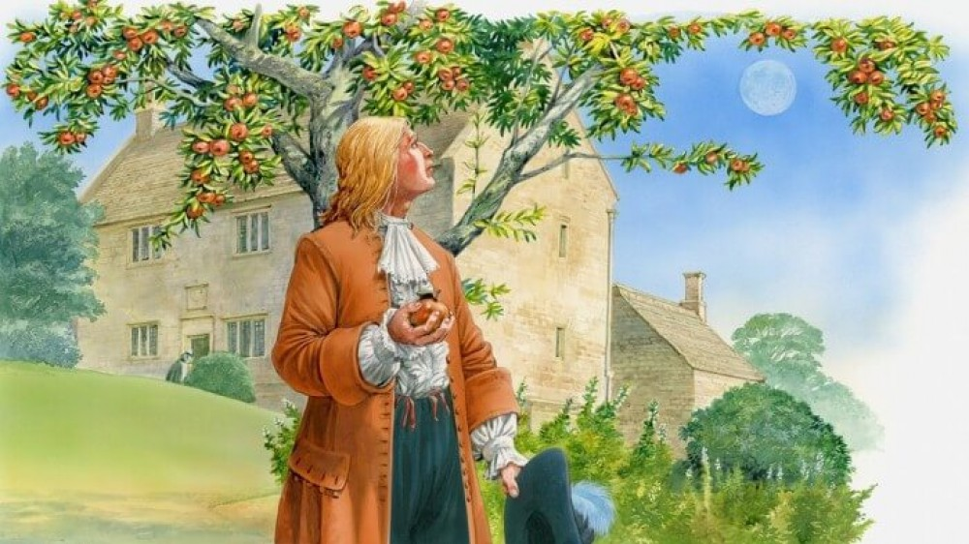
4- مستوى الفهم التذوقي.
طَالِبَتِي المُتَذوِقَةُ للنَّص القَصَصِي: هيَّا بِنَا نتعرف على الحالة المزاجية لشخصيات القصة:
كان المزارع: ( حزينًا – مسرورًا – غاضبًا ).
1
كان عمدة البلدة ( طيبًا – ظالمًا – شجاعًا ).
2
الطالب الذي سقطت التفاحة على كراسته كان ( طيبًا – خائفًا – مفكرًا ).
3

Slide 20
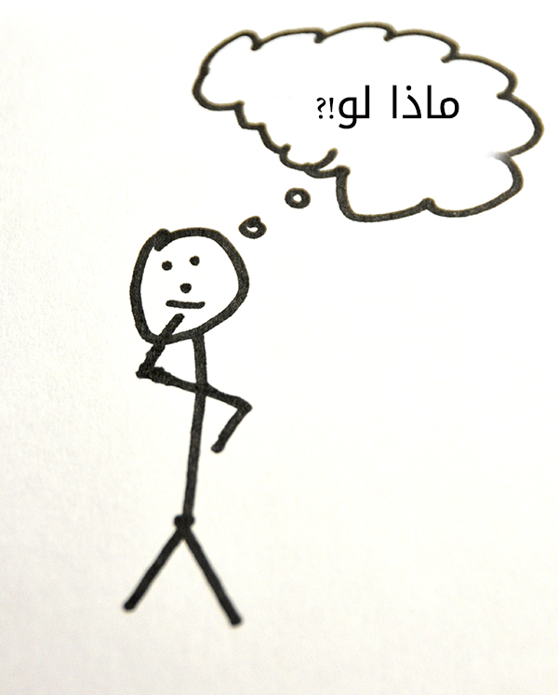
5- مستوى الفهم الإبداعي.
طَالِبَتِي المُبْدِعَة: حلقِي معنا بخيَالُكِ المُبْهِر:
استراتيجية ماذا لو:
ماذا لو: كنتِ مكان المزارع عندما ذهب إلى العمدة لكي يحصل على أجره فأعطاه العمدة مبلغًا قليلاً من المال.
كيف ستتصرفين.

Slide 21
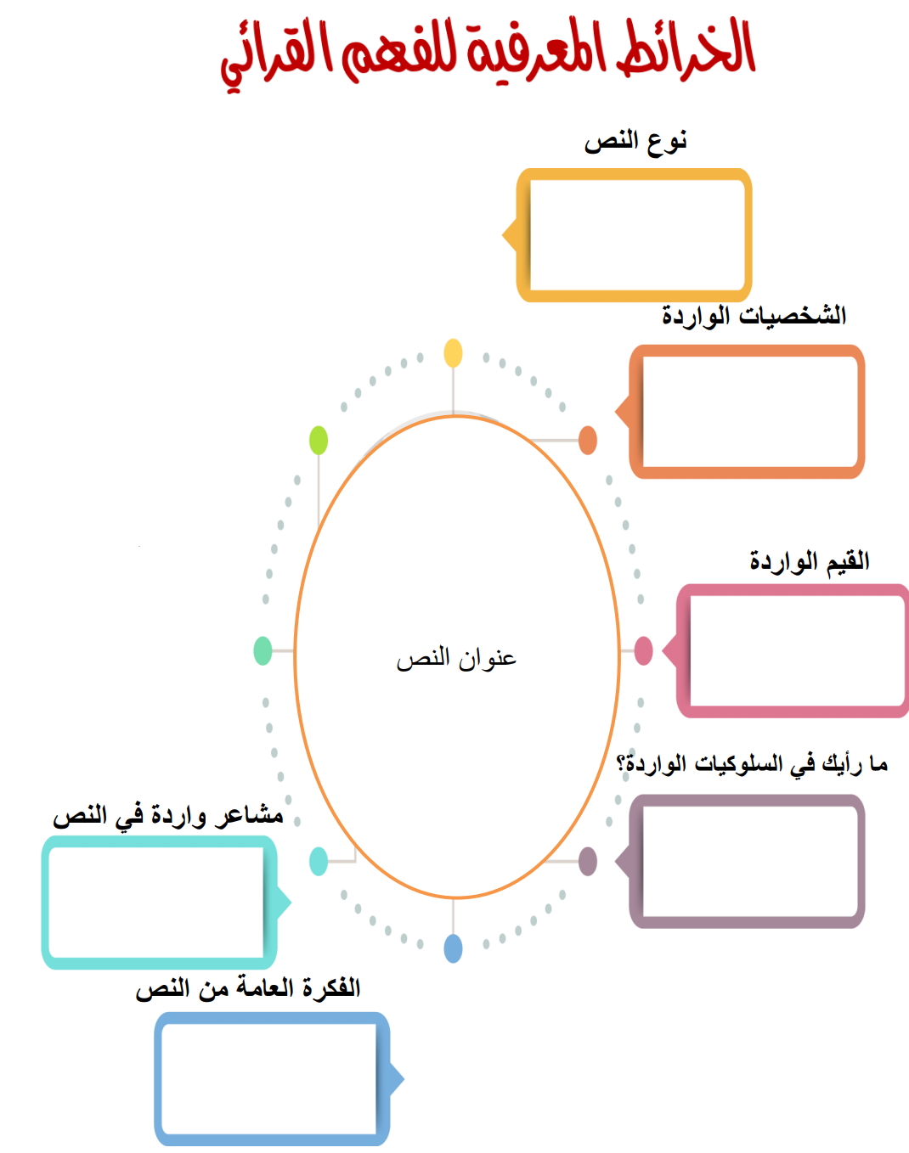
خريطة معرفية للفهم القرائي.
5- مستوى الفهم الإبداعي.
طَالِبَتِي المُبْدِعَة:
أُرْسُمِي خريطة معرفية لقصتنا.
ما القيمة الواردة فِي النَّص.

Slide 22
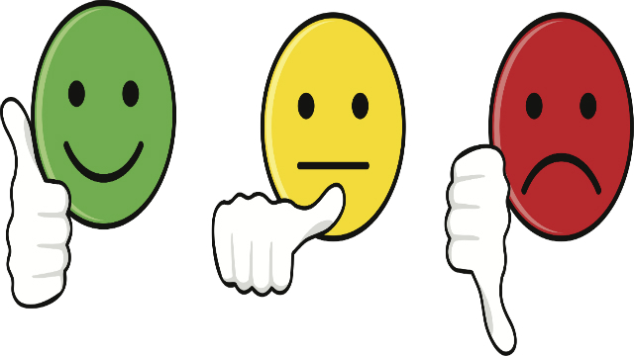
خريطة معرفية للفهم القرائي.
5- مستوى الفهم الإبداعي.
طَالِبَتِي المُبْدِعَة:
ما هو شعوركِ بعد قِرَاءَة النَّص ؟

Slide 23
طالبتي الرائعة
إِنَّ القراءةَ هي رياضة للعقل، فبالقراءة نُحافظ على قوة وصحة العقل كما نحافظ بالرياضة على قوة الجسم ولياقته، فالقراءة تساهم بتعزيز قدرة الدماغ.
إعداد وتصميم: ليلى آل جميع

